Slide 1
晚清中国的道路探索几经曲折证实：
回顾近代中国救国道路的探索历程
道路探索几经曲折证实
太平天国运动
义和团运动
农民阶级爱国道路在中国走不通
地主阶级自救道路在中国走不通
资产阶级改良、革命道路在中国走不通
起义·旧路
农民阶级
守制·末路
地主阶级
洋务运动
资产阶级
戊戌变法
辛亥革命
变制·歧路
1924年国共合作
1927年国共合作破裂
两党合作的道路也难以前行
路在何方？
实践—创新路！

Slide 2
部编版八上历史 第五单元 从国共合作到国共对立
第16课 旧路与新路
——毛泽东开辟井冈山道路
张家港市妙桥中学 朱志花

Slide 3
井冈山地区：地势险、易守难攻、物产丰富
大革命失败之后，共产党人失去了城市。在退出城市的过程中，共产党人又得到了农村，这种得与失，在一开始的时候并不是自觉选择的结果。
——陈旭麓《近代中国社会的新陈代谢》

Slide 4
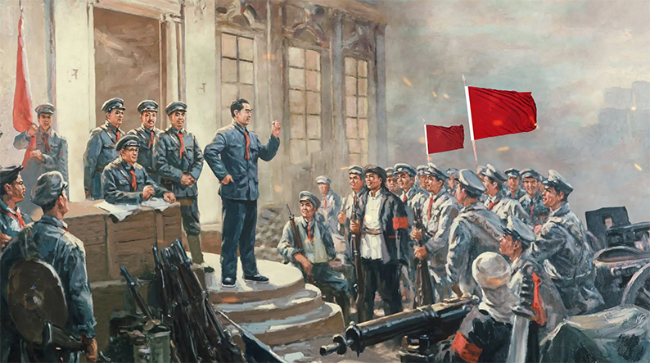
探 路
壹
——南昌起义

Slide 5
探路·南昌起义
道路前行的至暗时刻
菩萨蛮·黄鹤楼
毛泽东（1927年春）
茫茫九派流中国，
沉沉一线穿南北。
烟雨莽苍苍，
龟蛇锁大江。
黄鹤知何去？
剩有游人处。
把酒酹滔滔，
心潮逐浪高！
“1927年3月至1928年上半年，被杀害的共产党员和革命群众31万多人，其中共产党员2.6万多人。据1927年11月的统计：共产党员数量由大革命高潮时期的近6万人急剧减少到1万多人”。
——中共中央党史研究室．中国共产党历史（第一卷）(1921—1949)
路口一：大革命失败后，面对国民党反动派的抓捕和屠杀，摆在年轻的共产党人面前的道路有三条，一是解散，二是投降，三是继续革命。

Slide 6
探路·南昌起义
从大革命失败的教训中，中国共产党开始认识到独立掌握革命武装力量的重要性。
如果共产党要重新从地下走到街上来，必须到城市去建立自己的武装。
大革命失败
党中央
在山的上山，靠湖的下湖，要拿起枪杆子保卫革命。
毛泽东

Slide 7
探路·南昌起义
【引导自学】阅读课本P77，完成表格。
南昌起义——诞新军
时间 | 地点 | 领导人 | 军队 | 进攻目标 | 经过 | 意义
1927.8.1 | 南昌 | 周恩来、贺龙、叶挺、朱德、刘伯承等 | 国民革命军 | 南昌 | 占领南昌城——南下广东——转战湘南 | 南昌起义打响了武装反抗国民党反动派统治的第一枪，标志着中国共产党独立领导革命战争、创建人民军队和武装夺取政权的开端。
材料：周恩来指出“1927年8月1日的南昌暴动孕育了中国工农红军的胚胎。经过了六年来反帝、反中国地主资产阶级国民党的斗争，它已在土地革命的过程中，从小的分散的、在无产阶级及其先锋队共产党领导之下的农民暴动所产生的游击队与部分的白军士兵暴动，逐渐形成了今天的伟大的、反帝国主义、推翻中国地主资产阶级统治的主要武装力量——中国工农红军的基础。所以，中央革命军事委员会决定‘八一’为中国工农红军纪念日，实有非常伟大的意义。”
——《关于南昌起义的文献选载》

Slide 8
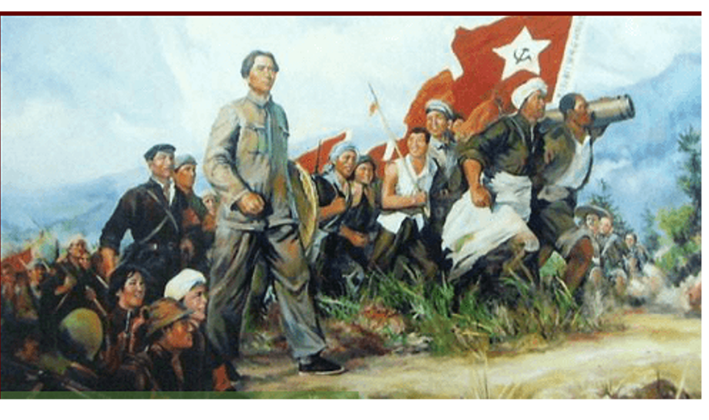
寻 路
贰
——秋收起义

Slide 9
寻路·秋收起义
【引导自学】阅读课本P78-79，完成表格。
八七会议——定方向
时间 | 地点 | 内容
1927.8.7 | 汉口 | 1.确定实行土地革命和武装起义的方针； 2.发动秋收起义； 3.提出“政权是由枪杆子中取得的”著名论断。
秋收起义——闯新路
意义：为革命道路指明方向。
时间 | 地点 | 领导人 | 军队 | 进攻目标 | 经过
1927.9 | 湘赣边界 | 毛泽东 | 工农革命军 | 长沙 | 兵分三路，进攻长沙，起义受挫，损失惨重

Slide 10
寻路·秋收起义
【巧用双气泡图，说说南昌起义与秋收起义的共同点】
······中国执着于城市，在那个时候是非常自然的。因为中国共产党人的面前只有一个榜样，那就是已经成功的俄国革命，而俄国革命正是从城市开始的。 ——陈旭麓《近代中国社会的新陈代谢》
1927.8
时间
1927.9
南昌
地点
湘赣边界
周恩来、贺龙等
南昌起义
领导人
秋收起义
毛泽东
南昌
进攻目标
长沙
占领南昌，南下广东
进攻城市受挫
结果

Slide 11
寻路·秋收起义
【微项目活动：如果你是文家市会议参会人员，请结合材料，围绕“从城市转移到农村，去井冈山开辟根据地的必要性和可行性”，撰写发言稿】
材料一 ：1861年俄国农奴制改革后，资本主义发展起来。第一次世界大战之前，俄国工人总人数为1500万，少数的大企业集中了俄国大约54%的工人，这些企业又大都集中在几个大城市中，彼得格勒和莫斯科两个地区产业工人约占全国工人总数的64%。 ——江流 陈之骅主编《苏联演变的历史思考》
（从中俄国情对比以及选择井冈山开辟根据地两个方面展开）
俄国国情：
1.资本主义相对发达，工人阶级力量相对强大。
2.城市敌人力量相对空虚。
材料研读步骤：
一审：明确需要回答“什么”。
二读：带着问题阅读材料，明确材料中“有什么”。
三联：加强材料中关键信息的联系。
四答：注意文字表达条理清晰、言简意赅。
国情异
材料二：《俄国革命》是国内学者依据新史料撰写的考察1917年俄国革命的学术专著。在“最后的冲击”一节中······我们知道了：起义过程中共死亡6人，伤50人。······晚上9点40分，“阿芙乐尔号”发出了进攻信号，而此前守卫冬宫的近3000名军官、士官生和妇女突击营女兵已经有一半左右离开了冬宫。当半夜过后起义者进入冬宫时，冬宫的守卫者已大部撤离，余下的也放弃了抵抗。
——摘编余伟民《历史细节中的俄国革命》
材料三：由于中国革命的敌人异常强大，而且长期占据城市，所以农村是孕育革命的温床，而占全国人口80%以上的农民则是反帝反封建的主力军，是无产阶级最可靠的同盟军。
——毛泽东
中国国情：
城市敌人力量集中；工人阶级力量弱小，农民占80%以上

Slide 12
寻路·秋收起义
【微项目活动：如果你是文家市会议参会人员，请结合材料，围绕“从城市转移到农村，去井冈山开辟根据地的必要性和可行性”，撰写发言稿】
材料四：继南昌起义后，中国共产党人又发动了一系列如广州起义等以城市为中心的起义，这些起义大多数因敌我力量悬殊失败了。而井冈山离广东、福建不远。 ——《中国共产党的九十年》
以城市为中心的起义相继受挫
材料五：·······湖南、广东、湖北、江西等省。这些省份的许多地方，曾经有过很广大的工会和农民协会的组织，有过工农阶级对地主豪绅阶级和资产阶级的许多经济的政治的斗争。 ——毛泽东《中国的红色政权为什么能够存在》
历史红：群众基础强
材料六：井冈山地处湘赣边界，罗霄山脉地段。地形以高山和丘陵为主，地势险要，敌人统治力量薄弱······ ——摘编何虎生《中国共产党人的精神》
地势险：易守难攻
敌人弱：远离中心城市

Slide 13
井冈山地区：地势险、易守难攻、物产丰富
路口二：秋收起义失败后，面对城市敌强我弱的事实，摆在中共面前的道路有两条，一是继续攻打长沙，二是放弃长沙。
坚定执着追理想
大革命失败之后，共产党人失去了城市。在退出城市的过程中，共产党人又得到了农村，这种得与失，在一开始的时候并不是自觉选择的结果。 ——陈旭麓《近代中国社会的新陈代谢》

Slide 14
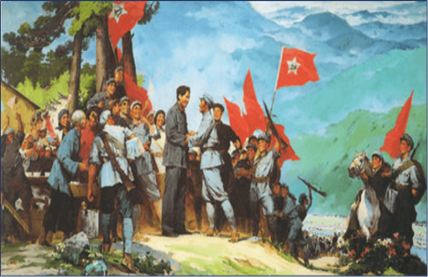
出 路
叁
——井冈山道路

Slide 15
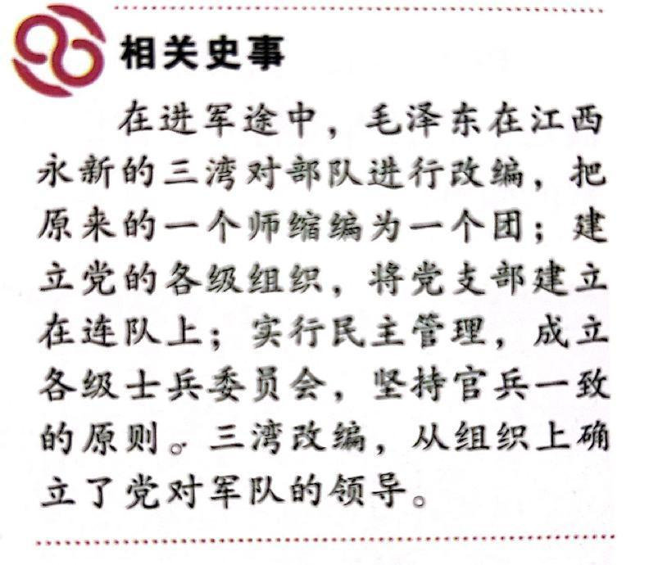
出路·井冈山道路
三湾改编 P79
1927年毛泽东领导的秋收起义部队到达江西三湾村时。当时部队给养缺乏、伤员很多、士气低落，思想混乱；由于部队没有建立基层党组织，党不能切实掌握部队，很多动摇分子相互串连，逃离部队，部队人数减少到只有700余人。
——游礼、孙彪 《从“三湾改编”到“古田会议决议”》

Slide 16
出路·井冈山道路
曙光初现 路在脚下
井冈山革命根据地：1927年10月，毛泽东率领起义部队到达井冈山地区，开始创建第一个农村革命根据地。
拉开了中国革命从城市转入农村、建立根据地的序幕。P79
井冈山会师：1928年4月，朱德、陈毅率领部队在井冈山与毛泽东率领的工农革命军胜利会师。
梳理从南昌起义中国共产党武装反抗国民党反动统治开始，到井冈山会师后，中国共产党领导的军队名称的变化。
党代表
军长
南昌起义：
秋收起义：
井冈山会师：
国民革命军
工农革命军
中国工农革命军
中国工农红军

Slide 17
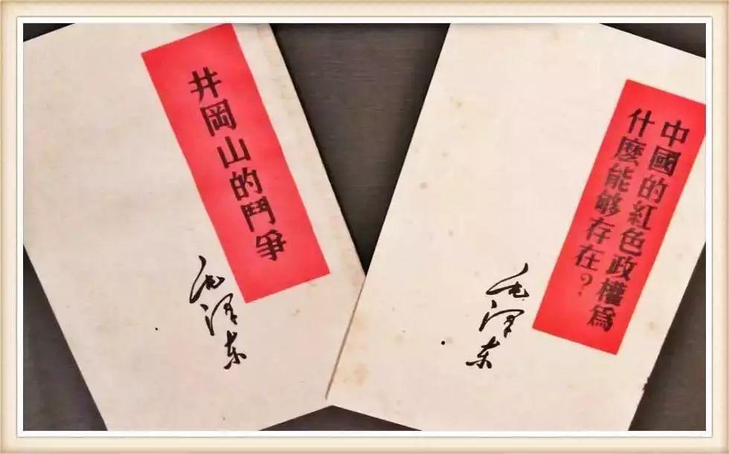
实事求是闯新路
革命道路
农村包围城市
武装夺取政权

Slide 18
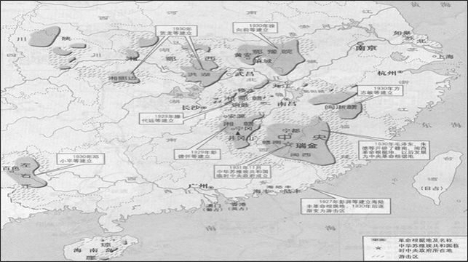
筑 路
肆
·工农武装割据

Slide 19
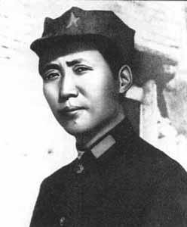
筑路·工农武装割据
西江月·井冈山
毛泽东（1928）
山下旌旗在望，
山头鼓角相闻。
敌军围困万千重，
我自岿然不动。
早已森严壁垒，
更加众志成城。
黄洋界上炮声隆，
报道敌军宵遁。

Slide 20
筑路·工农武装割据
【提升研学】请同学们阅读材料，概括“工农武装割据”局面形成的条件？
P80
1.工农群众支持
2.武装斗争
3.造成割据局面
工农
武装
割据

Slide 21
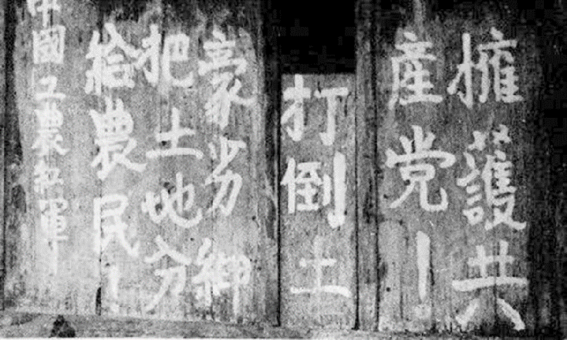
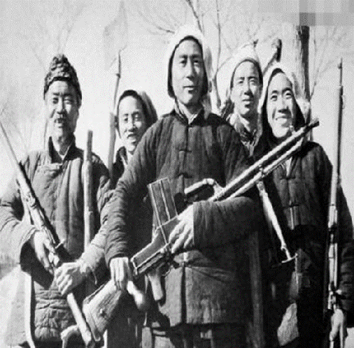
筑路·工农武装割据
如何来践行“工农武装割据”理论呢？使星星之火成为燎原之势？
工农
武装
割据
土地革命
武装斗争
革命根据地
打土豪，分田地
依靠群众求胜利

Slide 22
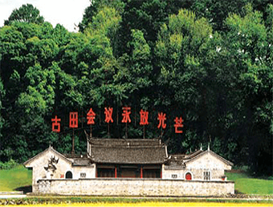
筑路·工农武装割据
思想建设
古田会议：1929年12月，红军第四军党的第九次代表大会，在福建上杭县古田召开。古田会议确立了思想建党、政治建军的原则。P80
1929年红四军出击东江，第二次攻击梅县失败后，“逃跑、落荒者”甚多。究其原因：红军中农民和其他小资产阶级出身的党员占多数。红四军党内的非无产阶级思想，削弱了军队的政治工作，使红军经不起挫折和失败的考验。
—李亚超《关于古田会议历史背景的再考察 》

Slide 23
筑路·工农武装割据
“红米饭，南瓜汤，秋茄子，味好香，餐餐吃得精打光。干稻草来软又黄，金丝被儿盖身上，不怕北风和大雪，暖暖和和入梦乡。”
经济建设
艰苦奋斗攻难关
在白色势力的四面包围中，军民日用必需品和现金的缺乏，成了极大的问题。······红军一面要打仗，一面又要筹饷。每天除粮食外的五分钱伙食费都感到缺乏，营养不足，病的甚多，医院伤兵，其苦更甚。
——毛泽东《中国的红色政权为什么能够存在？》
井冈歌谣
红米饭，南瓜汤，秋茄子，味好香，餐餐吃得精打光。
干稻草来软又黄，金丝被儿盖身上，不怕北风和大雪，暖暖和和入梦乡。

Slide 24
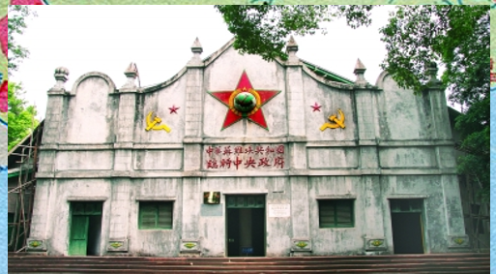
筑路·工农武装割据
标志着的正式形成。
政权建设P81
时间
地点
会议
内容
1931年冬
江西瑞金
中华苏维埃第一次全国代表大会
中华苏维埃共和国临时中央政府成立
定都瑞金，毛泽东当选为临时中央政府主席

Slide 25
筑路·工农武装割据
我们以不足四个团的兵力和敌人斗争四个月之久，使割据地区一天一天扩大，原因就在于湘赣边界的共产党的政策是正确的。当时党的特委和军委的政策是：坚决地和敌人做斗争；创造罗霄山脉中段（井冈山）政权，深入割据地区的土地革命。
——摘编自毛泽东《中国的红色政权为什么能够存在？》
主要形式
战略阵地
武装斗争
建立政权
中心内容
土地革命
“工农武装割据”：在中国共产党的领导下，把武装斗争、土地革命和建立革命政权三者结合起来。
农村包围城市
武装夺取政权
走符合中国国情之路，是马克思主义中国化的光辉典范。

Slide 26
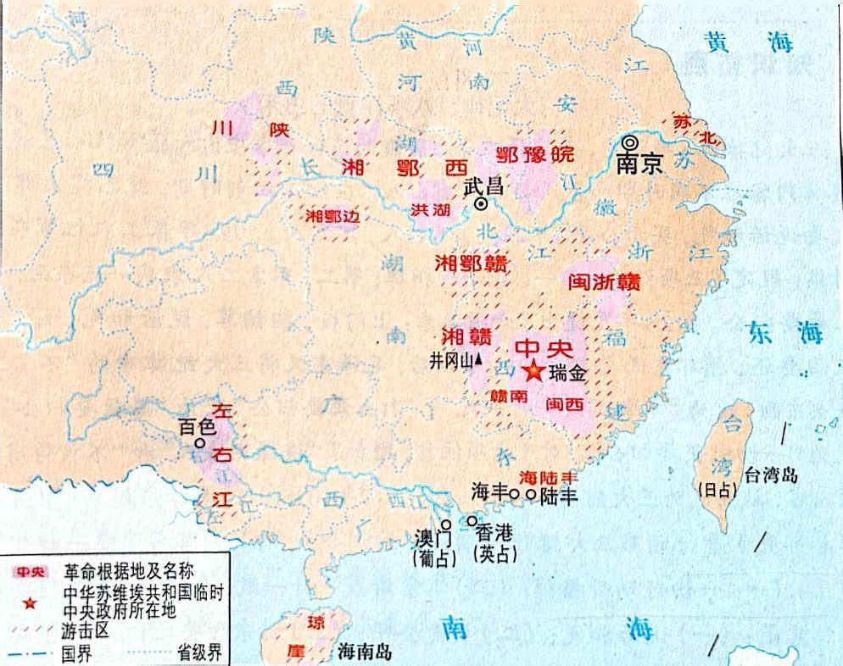
筑路·工农武装割据
“工农武装割据”局面的形成
1929—1932年农村革命根据地分布示意图P81
到1930年，全国各地创建了大小十几块革命根据地。其中，以红四军为主在赣南、闽西建立的中央革命根据地面积最大。在各革命根据地内，有几百个县建立了人民政权。革命武装发展到十万人。P80
中央

Slide 27
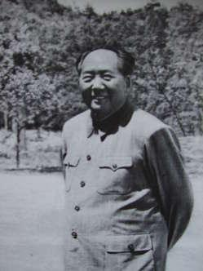
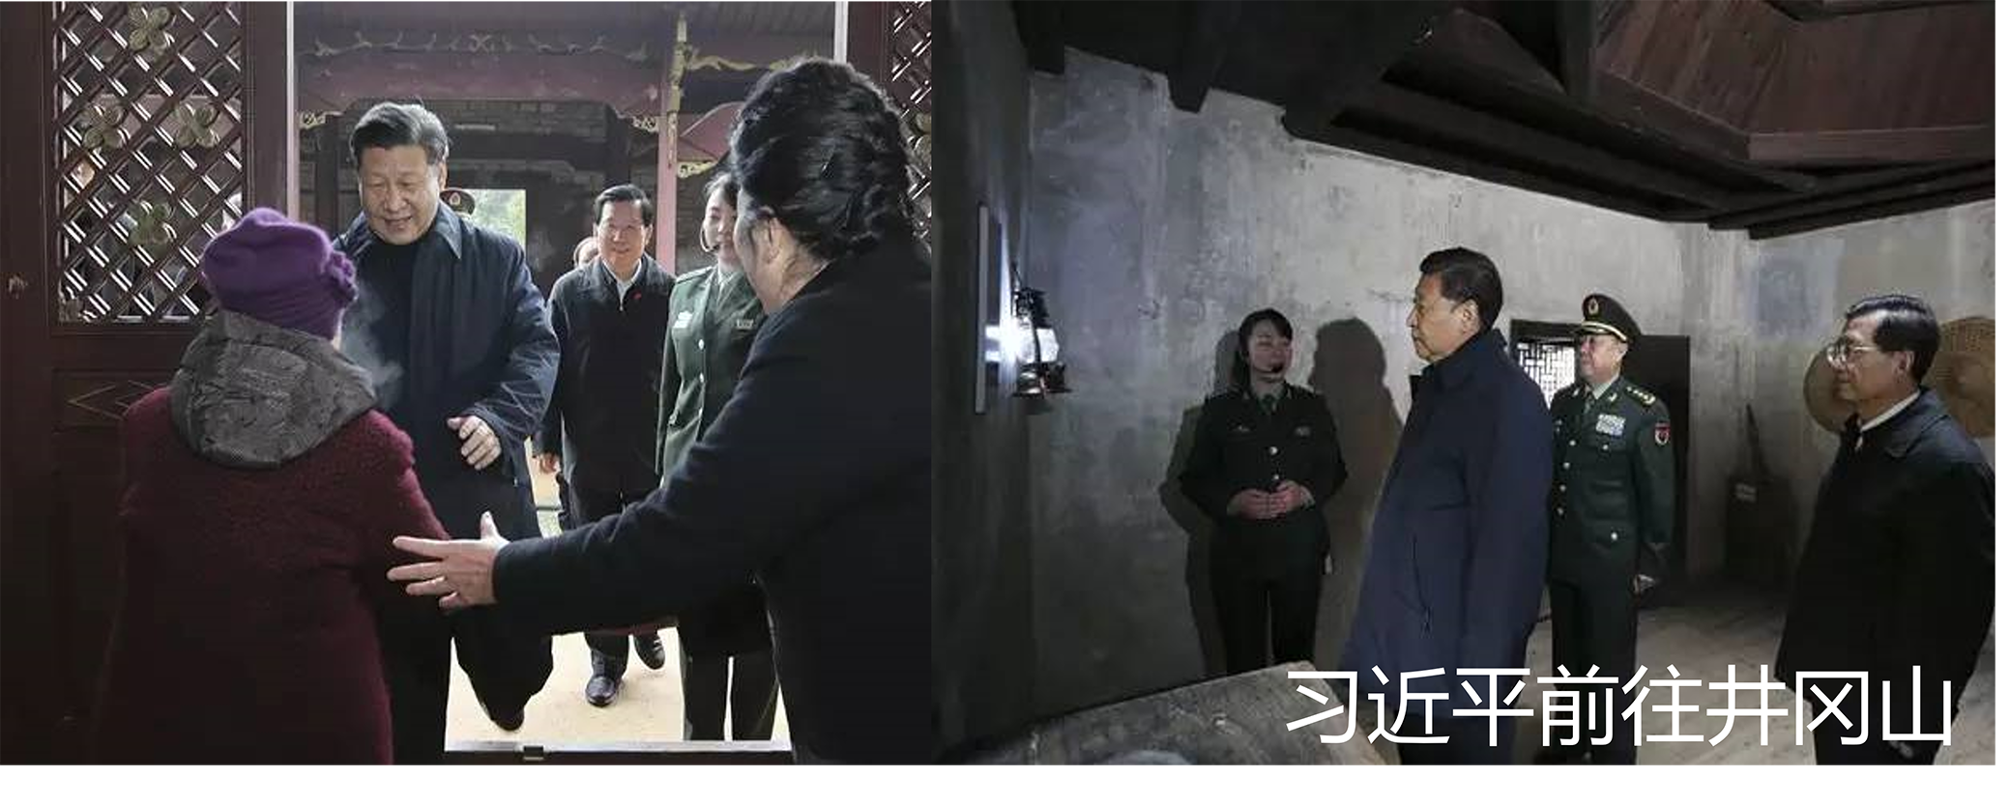
在建国后，在当下，为什么领导人还要去井冈山？
水调歌头·重上井冈山
毛泽东（1965）
久有凌云志，重上井冈山。千里来寻故地，旧貌变新颜。到处莺歌燕舞，更有潺潺流水，高路入云端。过了黄洋界，险处不须看。
风雷动，旌旗奋，是人寰。三十八年过去，弹指一挥间。可上九天揽月，可下五洋捉鳖，谈笑凯歌还。世上无难事，只要肯攀登。

Slide 28
井冈山时期留给我们最为宝贵的财富，就是跨越时空的井冈山精神。 ——习近平
坚定执着追理想
实事求是闯新路
依靠群众求胜利
艰苦奋斗攻难关

Slide 29
课堂小结
实践·创新路
在困局中选择继续革命
毛泽东开辟井冈山道路
1927.8.1
南昌起义
城市暴动
走 之路
1927.8.7
八七会议
在困局中选择道路创新
秋收起义
1927.9.9
创建井冈山革命根据地
1927.10
井冈山会师
农村包围城市、
武装夺取政权
1928.4
走 之路
1929.12
古田会议
中华苏维埃第一次全国代表大会
在困局中找到新的出路
1931

Slide 30
右侧示意图标题应是（ ）
A．新民主主义革命的开始 B．国共两党的第一次合作
C．从国共合作到国共对立 D．反“围剿”斗争取得胜利
【答案】C
【提升研学】请思考井冈山道路是一条 的道路？并以此为主题撰写历史小论文。要求：题目自拟，选取2-3个史实，史论结合，文笔流畅。

Slide 31
【范例】
观点：井冈山道路是一条 中国式革命 的道路。
论述：1927年大革命失败后，中国共产党效仿俄国在城市进行武装暴动，领导了南昌起义、秋收起义等武装斗争，但是相继受挫，改向敌人统治力量薄弱的山区进军，创建了井冈山革命根据地，拉开了中国革命从城市转入农村、建立根据地的序幕。在井冈山革命根据地创建过程中，中国共产党在人民支持下，开展土地革命、武装斗争和根据地建设，逐步开创了符合中国国情的农村包围城市、武装夺取政权的井冈山道路。
综上所述，井冈山道路是符合中国国情的革命道路，是马克思主义中国化的光辉典范，是一条中国式的革命道路。

Slide 32
不忘来时路，
方知向何生。
今天我们回望井冈山，
不只是为了缅怀过去，
更是为了继承红色基因，
赓（ɡēnɡ）续精神血脉，
继承和弘扬井冈山精神，
让井冈山精神放射出时代的光芒！
井冈情·中国梦

Slide 33
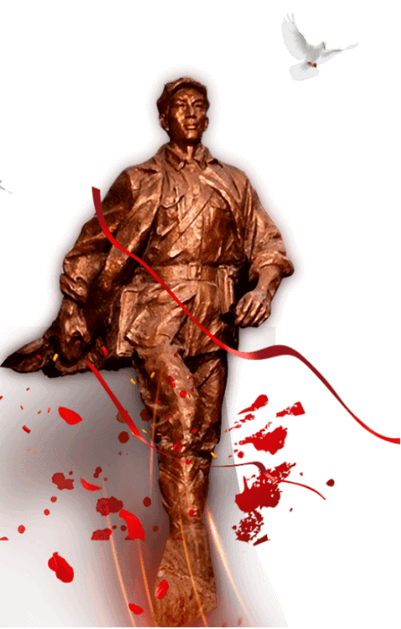
踔 厉 奋 发
砥 砺 前 行 ！

